Slide 1
Что изменили в обновленном ФГОС 3 поколения начального общего образования

Slide 2
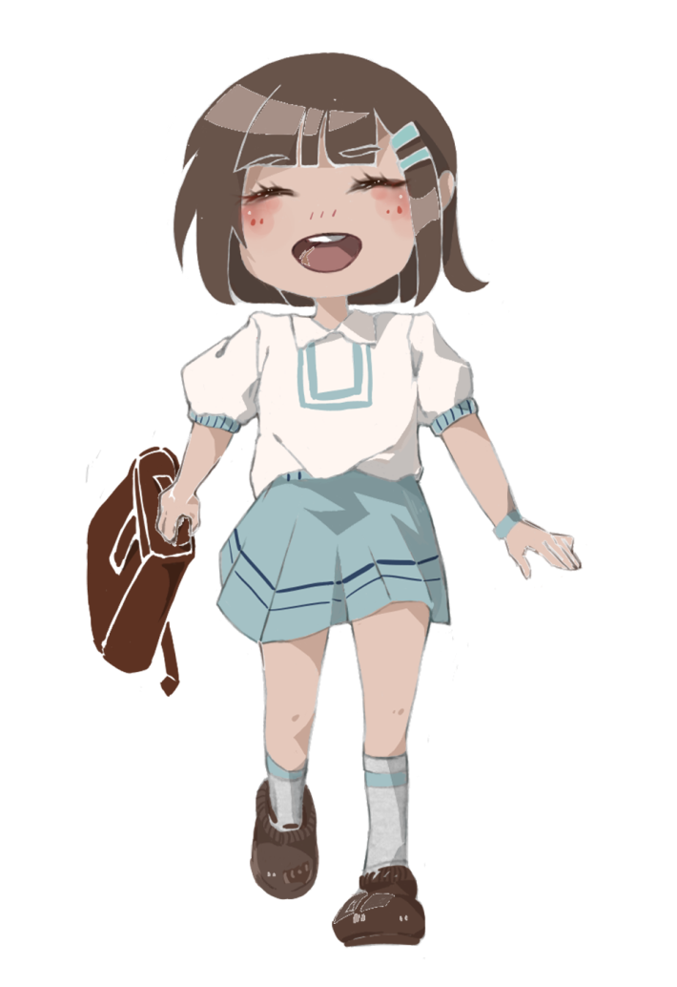
Главные отличия обновленного ФГОС
Минпросвещения
конкретизировало:
требования к предметным результатам по годам обучения для промежуточной аттестации
Обновили личностные и метапредметные результаты
Появились предметы, на которых можно реализовать модульное обучение. При этом школа сама выберет, когда реализовать модуль

Slide 3
Предметы, для которых прописали требования к образовательным результатам по годам обучения
Математика
Окружающий мир
Русский язык
Литературное чтение
Иностранный язык

Slide 4
Предметные результаты изучения учебного предмета «Математика» Первый год обучения Какие умения нужно сформировать: – Читать, записывать, сравнивать, упорядочивать числа от 0 до 20; – Пересчитывать различные объекты, устанавливать порядковый номер объекта; – Производить счет двойками, пятерками; осуществлять разбиение четного числа в пределах 20 пополам; – Находить числа, большие/меньшие данного числа на заданное число, выполнять разностное сравнение чисел; – Выполнять арифметические действия сложения и вычитания, в том числе с применением переместительного свойства сложения (в пределах 20 — устно и письменно); – Называть и различать компоненты и результаты действий сложения (слагаемые, сумма) и вычитания (уменьшаемое, вычитаемое, разность); знать взаимосвязь компонентов и результатов действий сложения и вычитания; – Знать и понимать переместительное свойство сложения; – Находить неизвестный компонент сложения; – Решать текстовые задачи в одно действие на сложение и вычитание: выделять условие и требование (вопрос), устанавливать зависимости между данными и искомой величиной, моделировать условие и решение (используя предметную модель, рисунок), записывать решение (в виде арифметического действия) и ответ; – Сравнивать объекты по длине, устанавливая между ними соотношение длиннее/короче (выше/ниже, шире/уже); выполнять разностное сравнение длин (больше/меньше на); – Знать и использовать единицы длины: сантиметр, дециметр и соотношение между ними; – Выполнять измерение длин реальных объектов с помощью линейки, сравнивать длины реальных объектов с помощью некоторой мерки; – Различать, называть геометрические фигуры: точку, прямую, отрезок, треугольник, прямоугольник (квадрат), круг; куб и шар; – Устанавливать между объектами соотношения: слева/справа, дальше/ближе, между, перед/за, над/под; различать право и лево с точки зрения другого человека, понимать связь между объектом и его отражением; – На нелинованной бумаге – изображать от руки и с помощью инструментов треугольник, многоугольник, круг, чертить отрезок заданной длины; на клетчатой бумаге – чертить квадрат, копировать изображения, составленные из точек и отрезков; – Распознавать верные (истинные) и неверные (ложные) элементарные логические высказывания; – Группировать (классифицировать) объекты по заданному признаку; находить и называть примеры закономерностей в ряду объектов повседневной жизни; – Различать строки и столбцы таблицы, вносить данное в ячейку таблицы, извлекать данное из таблицы; – Дополнять рисунок, схему числовыми данными; – Выполнять простейшие алгоритмы, связанные с вычислениями, измерением длины, построением геометрических фигур.

Slide 5
Русский язык
Класс | Списывание | Изложения | Диктанты | Речь
1 класс | правильно списывать (без пропусков и искажений букв) слова и предложения, текст объемом не более 20 слов | - | писать под диктовку (без пропусков и искажений букв) слова, предложения из 3–5 слов, тексты объемом не более 20 слов, правописание которых не расходится с произношением. | устно составлять текст из 2–4 предложений по сюжетным картинкам и наблюдениям

Slide 6
Предметные результаты изучения учебного предмета «Литературное чтение» Первый год обучения Какие умения нужно сформировать: – Читать вслух (использовать слоговое плавное чтение с переходом на чтение словами без пропусков и перестановок букв и слогов) в темпе не менее 20 слов в минуту (без отметочного оценивания), читать осознанно, с соблюдением орфоэпических и интонационных норм (в том числе при чтении наизусть); – Понимать содержание прослушанного/прочитанного текста; – Различать и называть отдельные жанры фольклора (потешки, считалки, загадки, народные сказки) и художественной литературы (литературные сказки, рассказы, стихотворения); – Определять последовательность событий в произведении; характеризовать поступки героя, давать им положительную или отрицательную оценку; различать прозаическую и стихотворную речь; осознанно применять изученные литературные понятия для беседы о произведении; – Отвечать на вопросы о впечатлении от произведения или составлять высказывание о содержании произведения (не менее 2 предложений); подтверждать ответ примерами из текста; задавать вопросы к фактическому содержанию произведения; – Пересказывать содержание произведения с соблюдением последовательности событий, с опорой на предложенные ключевые слова, вопросы, рисунки, предложенный план; сочинять небольшие тесты по предложенному началу; – Ориентироваться в книге/учебнике по обложке, оглавлению, иллюстрациям; – Объяснять значение незнакомого слова с использованием словаря. Для себя составила таблицу.

Slide 7
Темп и способ чтения по классам.
Класс | Темп и способ чтения
1 класс | Читать вслух (использовать слоговое плавное чтение с переходом на чтение словами без пропусков и перестановок букв и слогов) в темпе не менее 20 слов в минуту (без отметочного оценивания)
2 класс | Читать вслух целыми словами без пропусков и перестановок букв и слогов в темпе не менее 40 слов в минуту (без отметочного оценивания)
3 класс | Читать осознанно про себя и вслух целыми словами с переходом на чтение группами слов без пропусков и перестановок букв и слогов в темпе не менее 60 слов в минуту (без отметочного оценивания)
4 класс | Читать осознанно про себя, используя технику автоматизированного чтения, и вслух группами слов без пропусков и перестановок букв и слогов, в темпе не менее 80 слов в минуту (без отметочного оценивания)

Slide 8
Плюсы
Минусы
Упростит контроль качества
Почему: сейчас в ФГОС есть требования только к предметным результатам для 4-х классов. Заместитель директора самостоятельно делит все предметные результаты по годам обучения, чтобы провести промежуточную аттестацию
Усложнит подготовку документов
Почему: заместителю директора и учителям придется переделать ООП и рабочие программы для НОО с учетом новых требований к предметным результатам

Slide 9
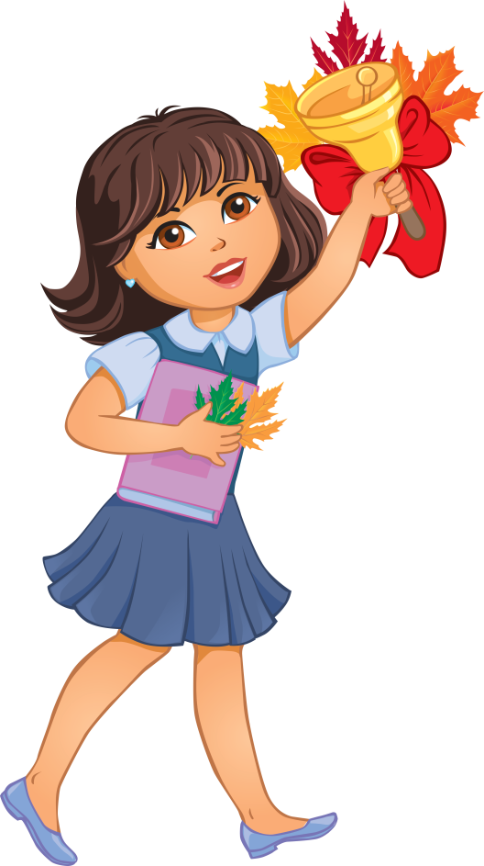
На данный момент в обновленном ФГОС нет требований к результатам по годам обучения для трех предметов в начальной школе: родной язык, литературное чтение на родном языке и ОРКСЭ
Школьники изучают эти три предмета и проходят аттестацию по ним, так как они входят в перечень обязательных предметов (п. 24.3.2 обновленного ФГОС начального общего образования)

Slide 10
Требования к результатам 4 предметов разбили не по годам, а разделили на тематические модули
Изобразительное искусство
Физическая культура
Музыка
Технология

Slide 11
Позитивные социальные ценности выпускника начальной школы
Межличностное общение
Научные знания
Позитивный опыт соблюдать правила повседневного поведения, правил поведения в школе
Конструктивное общение со взрослыми и сверстниками, взаимопомощь
Позитивный опыт познавательной деятельности
Умение самостоятельно познавать окружающий мир
Безопасное поведение
Безопасное поведение в окружающей образовательной, социальной и информационной средах
Бережное отношение к здоровью, физическому и психическому состоянию (здоровое питание и др.)
Труд
Навыки самообслужи-вания
Понимание важности добросовест-ного и творческого труда
Интерес к профессиям и др.

Slide 12
Новый перечень УУД
Познавательные;
Регулятивные;
Коммуникативные;
Умения работать с информацией;
Умения участвовать в совместной деятельности
П. 35 обновленного ФГОС НОО

Slide 13
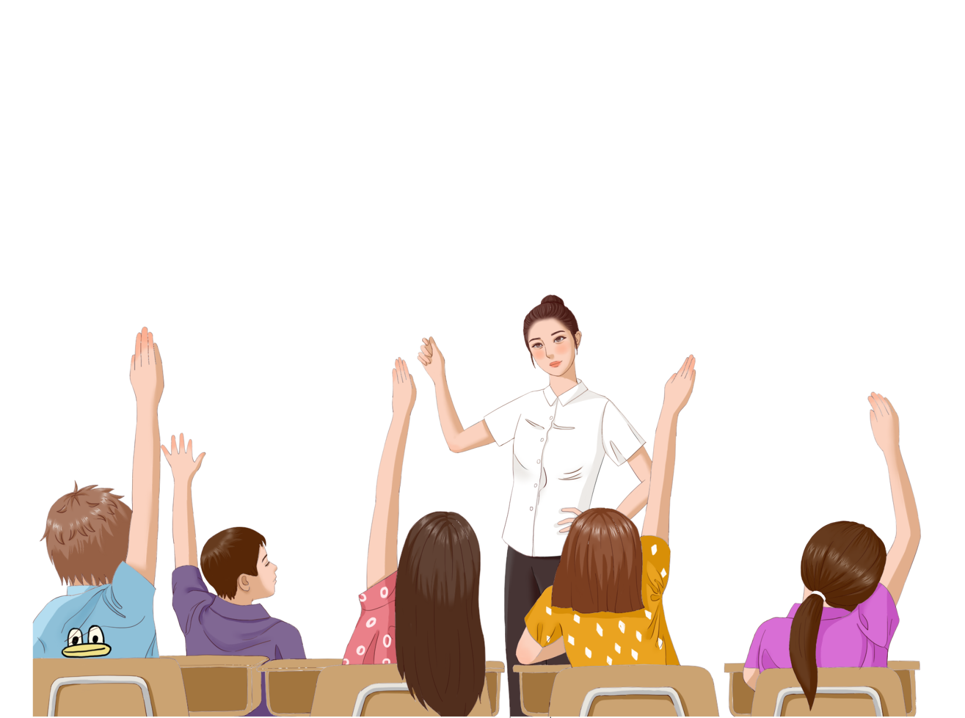
Как только обновленный ФГОС примут, внесите два изменения в ООП начального образования:
Будет одна новая Программа воспитания вместо двух старых – Программы духовно-нравственного развития и воспитания и Программы формирования экологической культуры и ЗОЖ.
Составьте новую Программу воспитания с учетом новых требований к личностным образовательным результатам школьников

Slide 14
Успешного и продуктивного учебного года!!!
С уважением, Наталья Александровна

